Slide 1
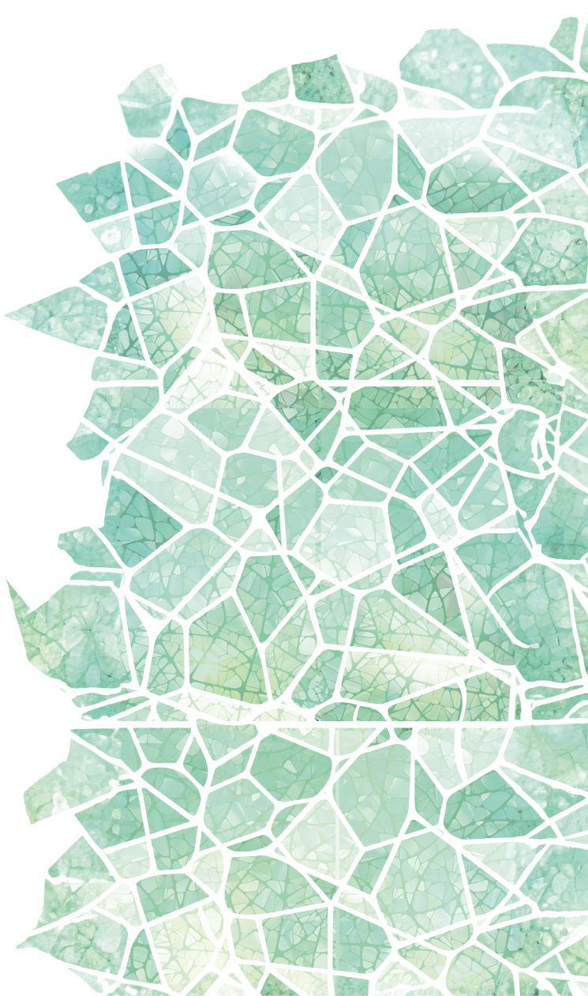



VENERDÌ settimana Santa

Slide 2
VENERDÌ settimana Santa
Dal Vangelo di Giovanni (19,16-19)
Essi presero Gesù ed egli, portando la croce, si avviò verso il
luogo detto del Cranio, in ebraico Gòlgota, dove lo crocifissero
e con lui altri due, uno da una parte e uno dall’altra, e Gesù in
mezzo. Pilato compose anche l’iscrizione e la fece porre sulla
croce; vi era scritto: «Gesù il Nazareno, il re dei Giudei».

Slide 3
VENERDÌ settimana Santa
Breve Spiegazione
Il Golgota era una collina a forma di teschio, lì hanno crocifisso Gesù. Potrebbe sembrare il compimento e la fine di un cammino: tutto finisce qui, con la morte di un uomo che diceva di essere il Figlio di Dio. Bisogna avere la pazienza di restare sul Golgota, di rimanere sotto la croce, senza scappare, per vedere come muore Gesù: affidandosi alle braccia del Padre e non da disperato.

Slide 4
VENERDÌ settimana Santa
Preghiera
Per tutte le croci di dolore che ci sono nel mondo:
abbi pietà di noi!
Per tutte le croci di violenza che provochiamo con il nostro egoismo:
abbi pietà di noi!
Per tutte le croci di solitudine che piantiamo perché non amiamo:
abbi pietà di noi!

Slide 5
VENERDÌ settimana Santa
Impegno
Partecipa alla celebrazione della morte di Gesù con la tua famiglia.

